Slide 1

Başkent Üniversitesi
Marka Mirası ve Marka Güveninin Satın Alma Niyeti, Müşteri Tatmini ve Marka Sadakati Üzerindeki Etkileri
Dr. Erkan YILDIZ
Dr. M. Enis KOÇ
Notes:
1

Slide 2
Sunu Planı
Araştırmanın Amacı
Araştırmanın Kavramsal Çerçevesi
Araştırmanın Metodolojisi
Araştırmanın Önemi
Araştırmanın Bulguları
Sonuç ve Öneriler

Slide 3


Araştırmanın Amacı

Slide 4

Araştırmanın Amacı
Alternatiflerin çok olması pazara benzer türde ürün sunan çok sayıda işletme olması ve yaşanan şiddetli rekabetin sonucudur.

Slide 5
Araştırmanın Amacı
Tüketici tercihlerinde tanıdık ve bilinen markaların varlığı seçim aşamasında etkin bir unsur olmaktadır.
Dolayısıyla markaların geçmişten gelen performansları ve markaya duyulan güvenin tüketicilerin algıladıkları risklerin ortadan kalkmasına vesile olabilecektir.

Slide 6
Araştırmanın Amacı
Tercih
Tatmin
Sadakat

Slide 7
Araştırmanın Amacı
Marka mirası ve marka güveninin satın alma niyeti, müşteri tatmini ve marka sadakati üzerindeki etkilerinin ortaya çıkarılması amaçlanmıştır.

Slide 8
Araştırmanın Önemi
Bu çalışmayla, hem yazına önemli katkılar sağlanabileceği hem de işletmelerin yöneticilerine, pazarlama stratejilerini geliştirmelerine yardımcı olacağı düşünülen tespitler yapılabileceği değerlendirilmiştir.

Slide 9

Araştırmanın Kavramsal Çerçevesi
Marka; işletmenin ürünlerini rakiplerden ayırt etmeye yarayan bir isim, bir işaret, bir simge veya bütün bunların bileşimidir.
Üretici ile Tüketici arasındaki İletişim.
İletişim.

Slide 10

Araştırmanın Kavramsal Çerçevesi
Marka mirası; üretici açısından pazarda rekabet etmek zorunda olduğu birçok rakibinin bulunduğu durumda markanın bazı özellikleriyle öne çıkarak tüketicide duygusal bir bağlılık oluşturması olarak ifade edilebilir.

Slide 11

Araştırmanın Kavramsal Çerçevesi
Markanın geçmiş performansını, uzun ömrünü, temel değerlerini, sembolünü ve markanın tarihine yönelik inanışlarını kapsar.

Slide 12

Araştırmanın Kavramsal Çerçevesi
Marka güveni; tüketicinin marka üzerindeki pozitif beklentileri, markanın bir işi yapabileceğine olan tüketici inancı olarak ifade edilebilir.

Slide 13
Araştırmanın Kavramsal Çerçevesi
Markaya olan güven, işletmenin tüketici menfaatleri doğrultusunda hareket etmesi ve iyi niyetini ortaya koymasıyla oluşur ve satın alma öncesi tüketicilerin aldıkları risklerin minimize olmasını sağlayan bir araçtır.

Slide 14
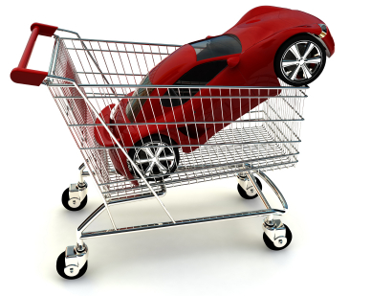
Araştırmanın Kavramsal Çerçevesi
Satın alma niyeti; daha önceden herhangi bir ürün veya hizmeti satın almış müşterinin bu davranışını gelecekte de tekrarlamasının sonucunda sahip olduğu satın alma isteği ve hazır oluşluğu olarak ifade edilebilir.

Slide 15

Araştırmanın Kavramsal Çerçevesi
Müşteri tatmini; tüketim sonucunda elde edilen çıktıdan sağlanan hoşnutluk duygusu; satın alma öncesi beklentilerle satın alma sonrası deyimler arasındaki olumlu, olumsuz veya eşdeğer farklar olarak ifade edilebilir.

Slide 16
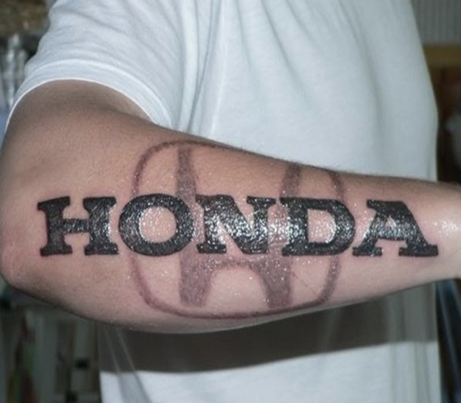
Araştırmanın Kavramsal Çerçevesi
Marka sadakati; tüketicinin almış olduğu üründen ve markanın vermiş olduğu hizmetten tatmin olması sonucunda aynı ürünü tekrar satın alma konusundaki duyguları şeklinde ifade edilebilir.

Slide 17
Araştırmanın Metodolojisi
1
Araştırmanın Modeli
2
Araştırmanın Hipotezleri
3
Araştırmanın Değişkenleri
4
Örnekleme Süreci
5
Veri Toplama Yöntemi
6
Veri Değerlendirme Tekniği
7
Kullanılan Ölçeklerin Testi

Slide 18
Araştırmanın Modeli
Müşteri Tatmini (M_T)
Marka Mirası (M_M)
Satın Alma Niyeti (S_N)
Marka Güveni (M_G)
Marka Sadakati (M_S)

Slide 19
Araştırmanın Hipotezleri
H₁: Marka mirası satınalma niyetini pozitif yönde etkiler.
H₂: Marka güveni satınalma niyetini pozitif yönde etkiler.
H₃: Satınalma niyeti müşteri tatminini pozitif yönde etkiler.
H₄: Satınalma niyeti marka sadakatini pozitif yönde etkiler.
H₅: Müşteri tatmini marka sadakatini pozitif yönde etkiler.

Slide 20
Araştırmanın Hipotezleri
H₆: Marka mirasının müşteri tatmini üzerinde satınalma niyeti üzerinden dolaylı etkileri vardır.
H₇: Marka mirasının marka sadakati üzerinde satınalma niyeti üzerinden dolaylı etkileri vardır.
H₈: Marka güveninin müşteri tatmini üzerinde satınalma niyeti üzerinden dolaylı etkileri vardır.
H₉: Marka güveninin marka sadakati üzerinde satınalma niyeti üzerinden dolaylı etkileri vardır.

Slide 21
Araştırmanın Değişkenleri
Değişken | İfade Sayısı | Kaynak
Marka Mirası | 15 | Çifci, Velioğlu ve Umut (2014)
Marka Güveni | 4 | Azizi (2014)
Satın Alma Niyeti | 4 | Chang ve Liu (2009)
Müşteri Tatmini | 5 | Swaen ve Chumpitaz (2008)
Marka Sadakati | 5 | Netemeyer vd. (2004)

Slide 22
Örnekleme Süreci
1. Araştırma Evreni
Ankara’da bir hanede ikamet eden beyaz eşya tüketicileri
2. Örneklem Çerçevesi
Çalışmanın evreni ideal evren olduğundan ulaşılamamıştır
3. Örneklem Büyüklüğü
N=1.453.174 n=384
4. Örneklem Tekniği
Olasılığı Dayalı Olmayan Kolayda Örnekleme

Slide 23

Veri Toplama Yöntemi
Anket
Demografik 6 Soru
Değişkenleri Ölçen 33 Soru
600 Anket
15 Mart - 15 Nisan 2015
% 83
500 Anket

Slide 24

Veri Değerlendirme Tekniği
Yapısal Eşitlik Modellemesi
AMOS 22

Slide 25
Kullanılan Ölçeklerin Testi
 | X² | df | X²/df | GFI | CFI | RMSEA | Çıkan İfade
Marka Mirası Ölçeği | 123,294 | 27 | 4,566 | 0,95 | 0,97 | 0,080 | 6
Marka Güveni Ölçeği | 8,820 | 2 | 4,410 | 0,99 | 1 | 0,083 | ---
Satın Alma Niyeti Ölçeği | 0,000 | 1 | 0,000 | 1 | 1 | 0,000 | 1
Müşteri Tatmini Ölçeği | 4,248 | 4 | 1,062 | 1 | 1 | 0,011 | ---
Marka Sadakati Ölçeği | 15,588 | 4 | 3,897 | 0,99 | 0,99 | 0,076 | ---
İyi Uyum Değerleri |  |  | ≤3 | ≥0,90 | ≥0,97 | ≤0,05
Kabul Edilebilir Uyum Değerleri |  |  | ≤4-5 | 0,89-0,85 | ≥0,95 | 0,06-0,08

Slide 26
Kullanılan Ölçeklerin Testi
Ölçekler | Cronbach Alfa
Marka Mirası | 0,94
Marka Güveni | 0,93
Satın Alma Niyeti | 0,91
Müşteri Tatmini | 0,93
Marka Sadakati | 0,91

Slide 27
Araştırmanın Bulguları
Katılımcıların;
%31,4’ü kadın (N=157); %68,6’sı erkektir (N=343).
%59,6’sı evli (N=298); %40,4’ü bekârdır (N=202).
%32,8’i 46-55 yaş aralığında (N=164).
%29,4’ü üniversite mezunu (N=147).
%25,6’sı 6000 TL’den fazla gelir aralığındadır (N=128).

Slide 28
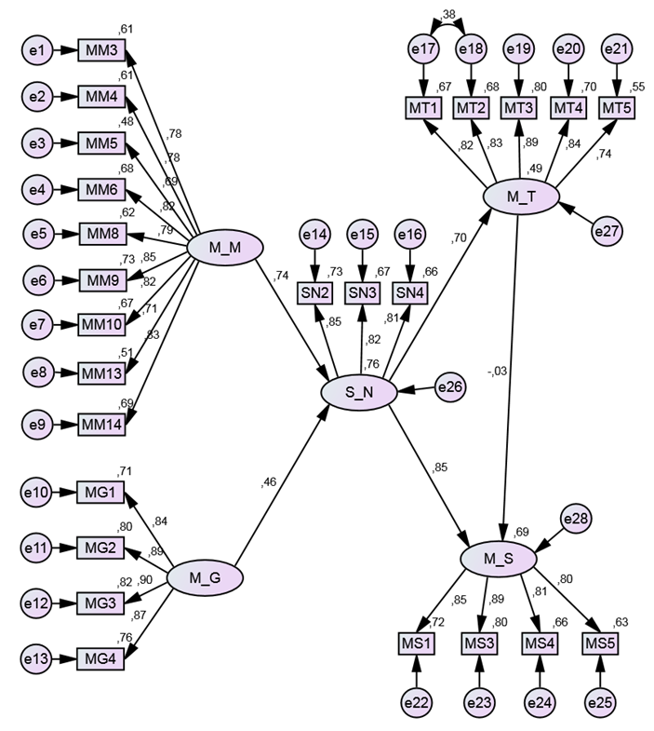
Araştırmanın Bulguları
X²:1150,802; df:270; X²/df:4,288; GFI:0,84; CFI:0,92; RMSEA:0,081
Notes:
MS2 çıktı

Slide 29
Araştırmanın Bulguları
Direkt Etkiler
 |  |  | β | S.E. | C.R. | p | R²
S_N | <-- | M_M | 0,74 | ,037 | 18,070 | *** | 0,76
S_N | <-- | M_G | 0,46 | ,034 | 14,038 | ***
M_T | <-- | S_N | 0,70 | ,036 | 15,739 | *** | 0,49
M_S | <-- | S_N | 0,85 | ,064 | 14,882 | *** | 0,69
M_S | <-- | M_T | -0,03 | ,071 | -,549 | ,583

Slide 30
Araştırmanın Bulguları
Dolaylı Etkiler
 | M_G | M_M | S_N | M_T | M_S
S_N | ,000 | ,000 | ,000 | ,000 | ,000
M_T | ,321 | ,519 | ,000 | ,000 | ,000
M_S | ,382 | ,617 | -,019 | ,000 | ,000

Slide 31
Araştırmanın Bulguları
HİPOTEZ | SONUÇ
H₁: Marka mirası satınalma niyetini pozitif yönde etkiler. | Desteklendi
H₂: Marka güveni satınalma niyetini pozitif yönde etkiler. | Desteklendi
H₃: Satınalma niyeti müşteri tatminini pozitif yönde etkiler. | Desteklendi
H₄: Satınalma niyeti marka sadakatini pozitif yönde etkiler. | Desteklendi
H₅: Müşteri tatmini marka sadakatini pozitif yönde etkiler. | Desteklenmedi

Slide 32
Araştırmanın Bulguları
HİPOTEZ | SONUÇ
H₆: Marka mirasının müşteri tatmini üzerinde satınalma niyeti üzerinden dolaylı etkileri vardır. | Desteklendi
H₇: Marka mirasının marka sadakati üzerinde satınalma niyeti üzerinden dolaylı etkileri vardır. | Desteklendi
H₈: Marka güveninin müşteri tatmini üzerinde satınalma niyeti üzerinden dolaylı etkileri vardır. | Desteklendi
H₉: Marka güveninin marka sadakati üzerinde satınalma niyeti üzerinden dolaylı etkileri vardır. | Desteklendi

Slide 33
Sonuç ve Öneriler
Beyaz eşya sektöründe satın almanın sıklıkla yapılmaması ve ürünlerin ekonomik ömürlerinin uzun olmaları göz önüne alındığında tüketiciler açısından satın alma kararının önemi daha da belirginleşmektedir.

Slide 34
Sonuç ve Öneriler
Bu bağlamda araştırma sonuçlarına göre marka mirası ve marka güveninin satın alma niyeti, müşteri tatmini ve marka sadakati üzerindeki etkilerine dayanarak işletmelerin tüketiciler açısından;

Slide 35
Sonuç ve Öneriler
Markaları adı altında bir değer oluşturmaları,
Vaatlerini gerçekleştirmeleri,
Dürüstlükten taviz vermemeleri,
Ürünlerle ilgili problemlere anında çözüm getirmeleri,
Ulusal zenginliğin bir parçası olduklarını vurgulamaları,
yönünde stratejiler oluşturmaları önerilebilir.

Slide 36
Araştırmanın Kısıtları
Kolayda örnekleme metodunun kullanılması,
Verilerin anlık olarak toplanması,
Sonuçların genellenememesi,
Araştırmanın sadece Ankara ilinde ve beyaz eşya sektöründe olması.

Slide 37
Gelecek Araştırmalar İçin Öneriler
Uygulamanın farklı sektörlerde özellikle hizmet sektöründe de yapılmasının,
Farklı şehirlerin araştırma kapsamına dahil edilmesinin,
Araştırmada kullanılan değişkenlere ait farklı ölçeklerin kullanılmasının uygun olacağı değerlendirilmektedir.

Slide 38
Teşekkürler

